Slide 1
Компьютерная лексикография
Даша рыжова, ниу вшэ 2021
daria.ryzhova@mail.ru, 8-915-286-74-76

Slide 2
Дистрибутивная семантика

Slide 3
Дистрибутивная гипотеза
“You shall know a word by the company it keeps!”
J. R. Firth 1957
Distributional hypothesis: difference of meaning correlates with difference of distribution
Zellig Harris 1954
“What people know when they say that they know a word is not how to recite its dictionary definition – they know how to use it [. . . ] in everyday discourse.”
Miller 1986

Slide 4
Пример 1: курбушум
Это растение с царственным именем и запахом нужно растереть в ступке с оливковым маслом, чесноком, кедровыми орешками и кусочком курбушума и потом чуть-чуть посолить.
В интернет-бутике итальянской кухни «У Августа» продают пармскую ветчину, настоящий итальянский курбушум, горгонзолу и даже чиабатту.
переложить в кастрюльку, положить ложку масла, 3 желтка и ложки 3 тёртого курбушума, размешать
Когда приходят гости ― пью красное сухое вино и ем сыр курбушум.

Slide 5
Пример 1: курбушум = пармезан
Это растение с царственным именем и запахом нужно растереть в ступке с оливковым маслом, чесноком, кедровыми орешками и кусочком пармезана и потом чуть-чуть посолить.
В интернет-бутике итальянской кухни «У Августа» продают пармскую ветчину, настоящий итальянский пармезан, горгонзолу и даже чиабатту.
переложить в кастрюльку, положить ложку масла, 3 желтка и ложки 3 тёртого пармезана, размешать
Когда приходят гости ― пью красное сухое вино и ем сыр пармезан.

Slide 6
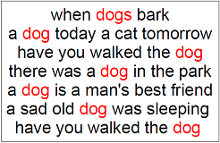
Сумма контекстов
Значение угадывается по контексту
Получается, что слово можно представить как сумму контекстов, в которых оно употребляется – и это легко сделать автоматически
Например, вот так:
context | count
bark | 1843
friend | 2540
walk | 4366
… | …

Slide 7
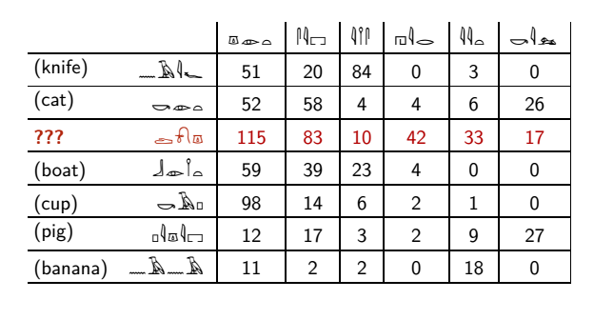
Пример 2: дешифровка иероглифов

Slide 8
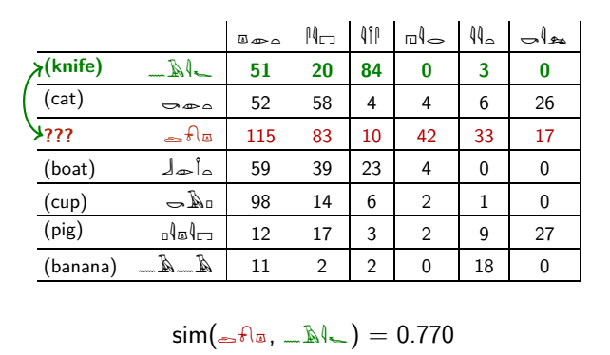
Пример 2: дешифровка иероглифов

Slide 9
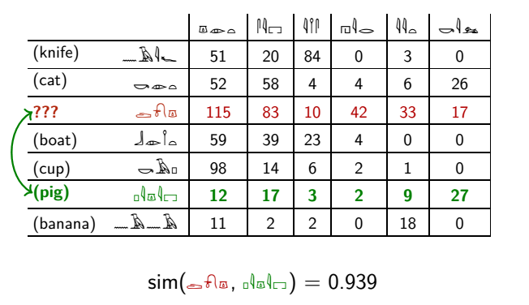
Пример 2: дешифровка иероглифов

Slide 10
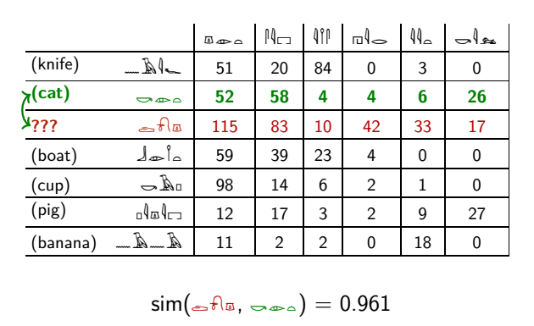
Пример 2: дешифровка иероглифов

Slide 11
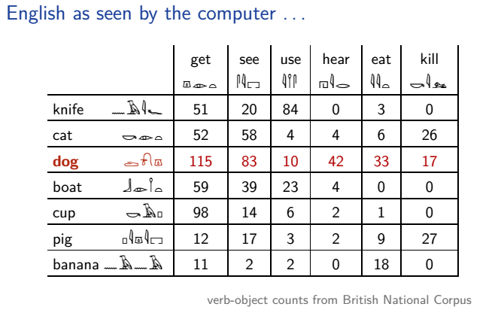
Notes:
Co-occurrence matrix

Slide 12
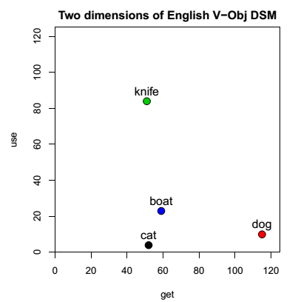
Геометрическая интерпретация
Вектор x_{dog} отражает употребление слова dog в корпусе
Можно считать, что этот вектор – набор координат в n-мерном пространстве
Иллюстрация для двух измерений: get и use
x_{dog} = (115, 10)

Slide 13

Геометрическая интерпретация
Мера близости – Евклидово расстояние:

Slide 14
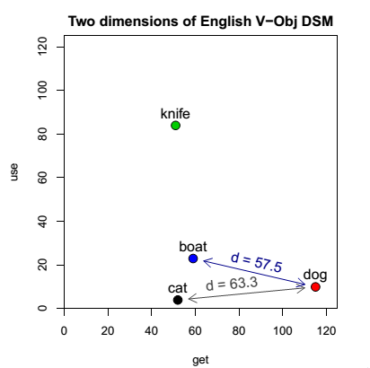
Геометрическая интерпретация
Мера близости – Евклидово расстояние:
Что не так?

Slide 15
Геометрическая интерпретация
Мера близости – Евклидово расстояние:
Что не так?
Расположение точки зависит от частотности слова

Slide 16
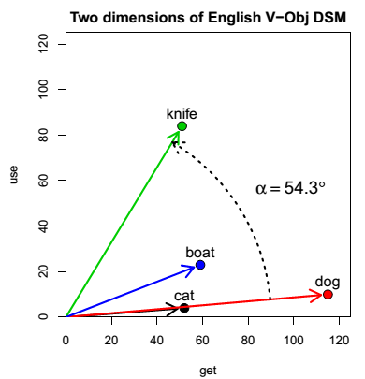

Геометрическая интерпретация
Можно провести вектор из начала координат в нашу точку
И измерять угол (косинус угла) между векторами

Slide 17
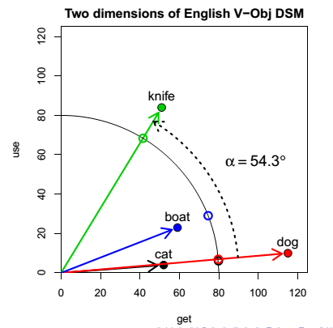
Геометрическая интерпретация
Можно провести вектор из начала координат в нашу точку
И измерять угол (косинус угла) между векторами
Или нормализовать длину вектора и считать Евклидово расстояние
Notes:
Есть разные другие метрики, эти - основные

Slide 18
Как построить модель
Корпус (размер? содержание?)
Лингвистические единицы, для которых будут строиться вектора (буквы, морфемы, слова, словосочетания, предложения)
Метод векторизации (tf-idf, матрица совместной встречаемости, модель word2vec, Adagram, BERT и мн. др.)

Slide 19
Типы моделей
GloVe
Матрица совместной встречаемости, уменьшение размерности
Word2Vec
Нейросеть, подбирает значения измерений так, чтобы слова, часто встречающиеся рядом, имели похожие вектора, а слова, редко встречающиеся в одном контексте, - непохожие
FastText
Векторные представления для буквенных n-грамм (попытка учесть морфологию, ср. вагоностроитель, домище и т.п.)

Slide 20
Типы моделей
AdaGram
Строит векторные представления не для слова целиком, а для разных его значений, ср. ключ₁ (от двери), ключ₂ (родник), ключ₃ (гаечный)
BERT и ELMo
Строят векторные представления слов в контексте
И другие…

Slide 21
Пример модели: Rapp 2004
British National Corpus (сбалансированный, 100 млн словоупотреблений) + лемматизация (374 244 леммы)
Не учитываются леммы, которые встретились в корпусе меньше 20 раз
Удалены стоп-слова
Матрица 56096 х 56096
Значения измерений: совместная встречаемость, окно ±2
Операции над векторами: взвешивание + уменьшение размерности

Slide 22
Пример модели: Rapp 2004
Оценка: TOEFL synonym test
Пример задания
Ближайший синоним слова boat:
a. plane b. ship c. canoe d. railroad
Результаты:
test takers | average accuracy
native speakers | 97,75
non-native speakers (Macquerie University staff) | 86,75
non-native speakers (common test takers) | 64,5
system | 92,5

Slide 23
Что можно делать с такими моделями
Считать расстояния между элементами (обычно словами)
Выдавать ближайших соседей (соседи – элементы, чьи векторные представления больше всего похожи на заданное)
Считать пропорции («семантический калькулятор»)
Строить «семантические карты»: отображать близость слов графически
См. RusVectores (rusvectores.org)

Slide 24
Ближайшие соседи (RusVectōrēs)
РОЗА – лилия, цветок, жасмин, хризантема, георгин…
СТУЛ – табурет, табуретка, кресло, диван, столик, кровать…
ФИОЛЕТОВЫЙ – темно-фиолетовый, оранжевый, сине-фиолетовый, коричневый, желто-зеленый, зеленоватый…
ТОНКИЙ – мягкий, прозрачный, гибкий, тоненький, толстый, нежный…
ДЕЛАТЬ – сделать, делаться, говорить, просто, мешать, думать, понимать, портить, нужный, вообще

Slide 25
Семантический калькулятор (RusVectōrēs)
Мать : дочь = отец : ???
Сын, брат, племянник…
Италия : пицца = Россия : ???
Пельмень, фаст фуд, сырник…
Королева – женщина = ???
Король, Георг, Эдуард
Колесо + руль + мотор + покрышка = ???
Машина, шина, тормоз, двигатель…

Slide 26
Как можно использовать
Word sense disambiguation (Schütze 1998)
Information retrieval
Теоретические исследования:
Count vs. mass nouns (Hürlimann et al. 2014)
Исторические изменения (Dubossarky et al. 2016)
Видовая семантика (Kuzmenko 2016)
Ещё?

Slide 27
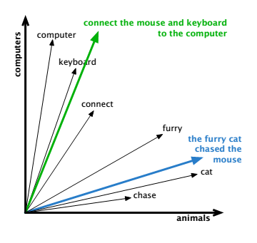
WSD: Schütze 1998
Centroid of all context words in the sentence
Induced word senses improve information retrieval performance

Slide 28
Оценка качества модели

Slide 29
Для чего нужно оценивать качество
Чтобы понять, осмысленна ли модель, можно ли с ней работать, ее изучать и на нее полагаться
Чтобы подобрать оптимальные для вашей задачи параметры
Много задач – много бенчмарков («золотых стандартов»)

Slide 30
Типы ориентиров («бенчмарков»)
TOEFL synonym detection task
Оценки наивных носителей:
Семантическая близость (WordSim353 и аналоги)
Ассоциаты
Онтологические отношения
Аналогии
Задания на категоризацию
BrainBench
GLUE
…и многие другие

Slide 31
WordSim353 (Finkelstein et al. 2002)
Пары слов с оценкой степени близости (2 набора: relatedness vs. similarity)
Оценивались людьми (по 13-16 человек на каждую пару)
Примеры пар:
Tiger – cat
Doctor – nurse
Professor – doctor
Smart – student
Smart – stupid
Недостатки?

Slide 32
WordSim353
Инструкция:
Below is a list of pairs of words. For each pair, please assign
a numerical similarity score between 0 and 10 (0 = words are totally
unrelated, 10 = words are VERY closely related). By definition,
the similarity of the word to itself should be 10. You may assign
fractional scores (for example, 7.5).
<…> When estimating similarity of antonyms, consider them "similar“ (i.e., belonging to the same domain or representing features of the same concept), rather than "dissimilar".

Slide 33
WordSim353
Отсутствие контекста, не специфицированы значения
Человеку непонятно, что такое «похожи», ср. разброс оценок:
Smart – student : от 2 до 7 (средняя 4.62)
Smart – stupid : от 0 до 9 (средняя 5.81)
Как вообще определять сходство для пар «прилагательное – существительное»?
(см. также Faruqui et al. 2016)

Slide 34
Аналогичные наборы
Переводы WS353 на разные языки (включая русский)
Multilingual WS353
MEN
SimLex-999 (similarity, НЕ relatedness)
Stanford contextual word similarity dataset (SCWS) – слова в контексте (т.е. со снятой семантической омонимией)

Slide 35
Ассоциативная близость
Свободные ассоциации на заданный стимул
1) Русский ассоциативный словарь (эксперимент оффлайн)
http://tesaurus.ru/dict/
2) Sociation (эксперимент онлайн)
https://sociation.org/

Slide 36
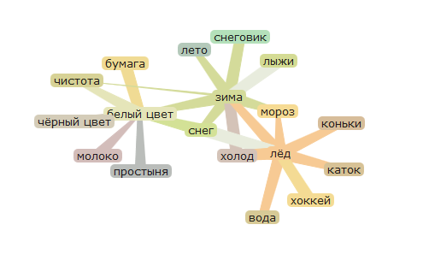
Ассоциативная близость

Slide 37
Онтологические отношения
BLESS (Baroni and Lenci Evaluation of Semantic Spaces), Baroni & Lenci 2011
Тройки вида «слово 1 – отношение – слово 2»:
Alligator – attri – Aggressive
Alligator – coord – Crocodile
Alligator – event – Attack

Slide 38
Онтологические отношения: BLESS
В позиции 1:
200 конкретных существительных, достаточно частотных, не очень многозначных
5 типов отношений:
Coord – когипонимия (alligator COORD crocodile)
Hyper – гиперонимия (alligator HYPER animal)
Mero – меронимия (часть/компонент: alligator MERO tail)
Attri – атрибут (alligator ATTRI aggressive)
Event – связанная с концептом деятельность, событие, процесс (alligator EVENT attack)
+ RANDOM – случайные слова (alligator RAN.N coffee)

Slide 39
Аналогии (Mikolov et al. 2013)
«синтаксические»
Claim : claimed = go : X
Sister : sisters = book : X
«семантические»
man : doctor = woman : X
traffic : street = water : X

Slide 40
Задания на категоризацию (Concept categorization task)
Almuhareb-Poesio (AP) set, Almuhareb 2006
402 концепта, разбитых на 21 класс
Модель должна распределить репрезентации для соответствующих слов по правильным классам
Классы сбалансированы по частотности и неоднозначности
Пример:
Класс деревьев: pine, casuarina, samba…

Slide 41
BrainBench (Xu et al. 2016)
Измерения мозговой активности – реакции на 60 конкретных существительных от 9 испытуемых
Два набора данных:
fMRI (функциональная магнитно-резонансная томография)
MEG (магнитоэнцефалография)

Slide 42
GLUE
General Language Understanding Evaluation: https://gluebenchmark.com/
Оценка на нескольких задачах: acceptability, similarity, paraphrasing, sentiment analysis, natural language inference (перенос опыта с задачи на задачу)
Уровень предложения
Leaderboard
Диагностический датасет для анализа ошибок
SuperGLUE: https://super.gluebenchmark.com/
Russian GLUE: https://russiansuperglue.com/

Slide 43
Материалы
Презентации Стефана Эверта (ESSLLI 2016):
http://esslli2016.unibz.it/?page_id=242
RusVectōrēs
rusvectores.org
Новость на сайте Школы лингвистики: https://ling.hse.ru/news/201842805.html
DIStributional SEmantics Composition Toolkit:
http://clic.cimec.unitn.it/composes/toolkit/
Word2vec:
https://radimrehurek.com/gensim/models/word2vec.html

Slide 44
Литература
Dubossarsky, H., Weinshall, D., & Grossman, E. (2016). Verbs change more than nouns: a bottom-up computational approach to semantic change. Lingue e linguaggio, 15(1), 7-28.
Firth, J. R. (1957). A synopsis of linguistic theory 1930–55. In Studies in linguistic analysis, pages 1–32. The Philological Society, Oxford.
Harris, Zellig (1954). Distributional structure. Word, 10(23), 146–162.
Hürlimann, M., D. Paperno and R. Bernardi. Nominal coercion in space: Mass/count nouns and distributional semantics. In: Roberto Basili, Alessandro Lenci, Bernardo Magnini (eds.), First Italian Conference on Computational Linguistics CLiC-it 2014. Pisa, Edizioni Plus - Pisa University Press, ISBN: 9788867414727, Pisa, 9-10 dicembre 2014
Kuzmenko, E. (2016). Verbal aspect: scale or continuum? NRU HSE, term paper
Lund, Kevin and Burgess, Curt (1996). Producing high-dimensional semantic spaces from lexical co-occurrence. Behavior Research Methods, Instruments, & Computers, 28(2), 203–208.
Miller, George A. (1986). Dictionaries in the mind. Language and Cognitive Processes, 1, 171–185.
Rapp, Reinhard (2004). A freely available automatically generated thesaurus of related words. In Proceedings of the 4th International Conference on Language Resources and Evaluation (LREC 2004), pages 395–398.
Schütze, Hinrich (1998). Automatic word sense discrimination. Computational Linguistics, 24(1), 97–123.

